Slide 1

NÁZEV: VY_32_Inovace_07_Přírodopis 6. ročník
NÁZEV ŠKOLY: Základní škola Dolní Benešov, přísp. organ.
AUTOR: Mgr. Libuše Widlová
TEMA: DĚJE V ROSTLINÁCH
ČÍSLO PROJEKTU: CZ.1.07/1.4.00/21.1262

Slide 2
Anotace:
Materiál slouží k zopakování organických a anorganických látek
Upozorňuje žáky na rozdíl mezi fotosyntézou a dýcháním
Lze jej použít jako zápis žáků do sešitu
Na závěr obsahuje opakovací otázky pro lepší zapamatování informací

Slide 3

DĚJE V ROSTLINÁCH

Slide 4
FOTOSYNTÉZA
Proces, při kterém se z látek anorganických vytvářejí látky organické a kyslík
Anorganické látky (neústrojné): voda, oxid uhličitý, minerální látky z půdy
Organické látky (ústrojné): cukry, tuky, bílkoviny

Slide 5
Co ovlivňuje fotosyntézu?
Intenzita světla
Délka světla
Teplota
Množství oxidu uhličitého
Dostatek vody
Množství minerálních látek ve vodě

Slide 6
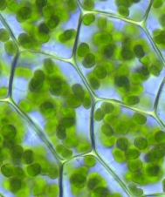
fotosyntéza probíhá v chloroplastech, které obsahují chlorofyl
chloroplasty

Slide 7
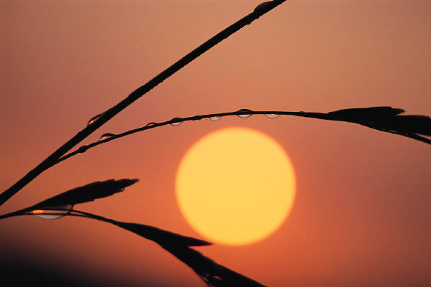
Podmínky fotosyntézy
Oxid uhličitý
Sluneční záření

Slide 8

Rovnice fotosyntézy
Voda+oxid uhličitý voda+kyslík+org.látky
H₂O + CO₂ H₂O + O₂ + cukry

Slide 9
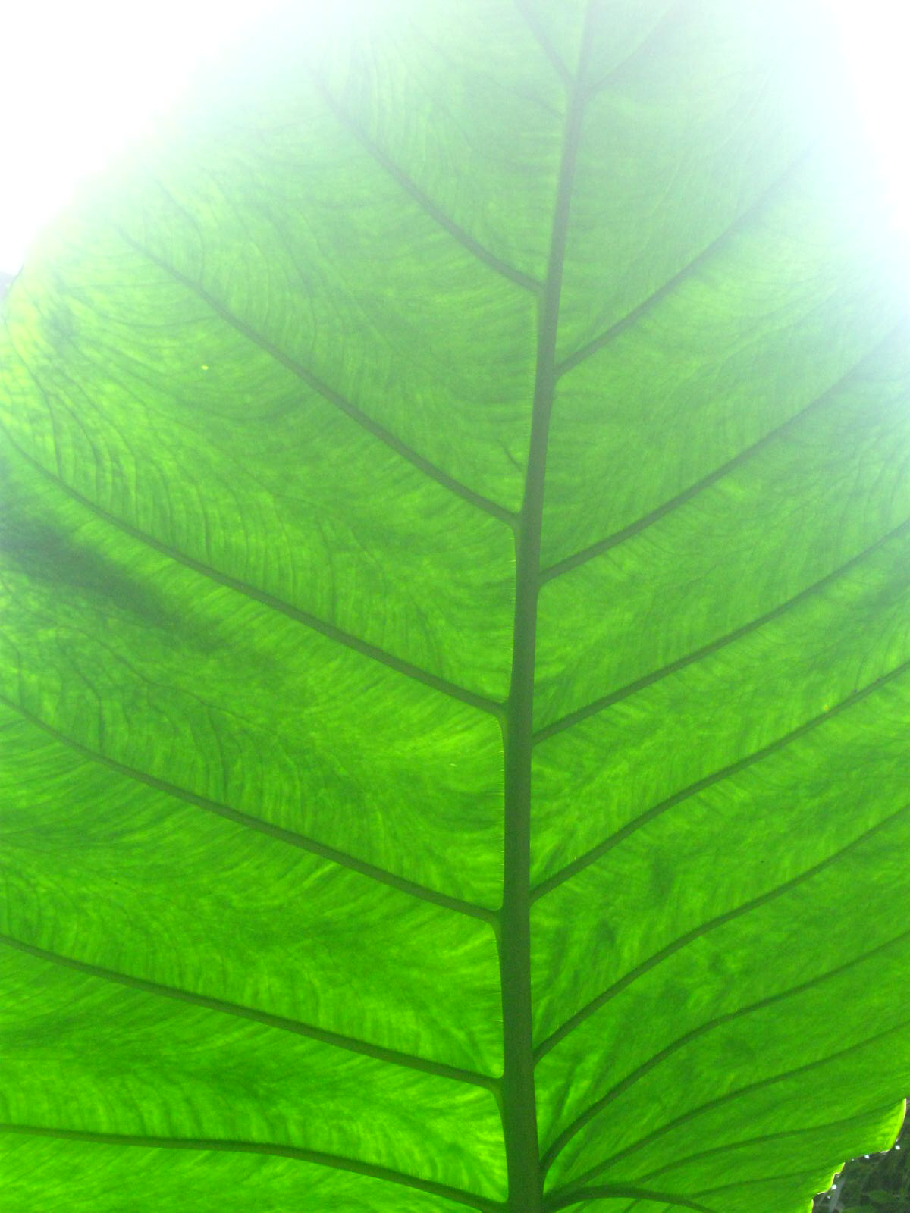
O₂
H₂O
H₂O
CO₂
_{cukry}

Slide 10
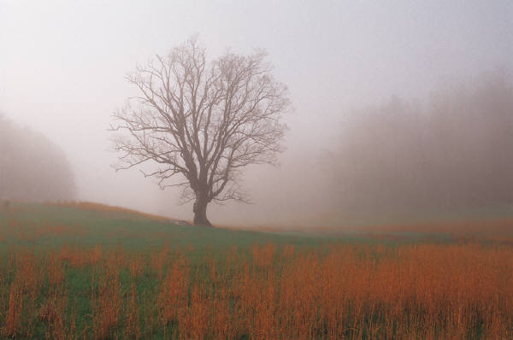
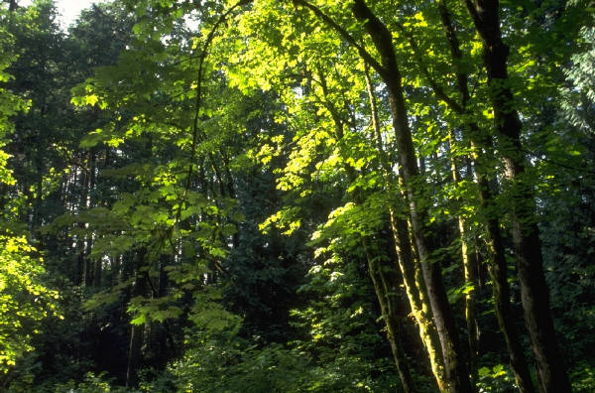
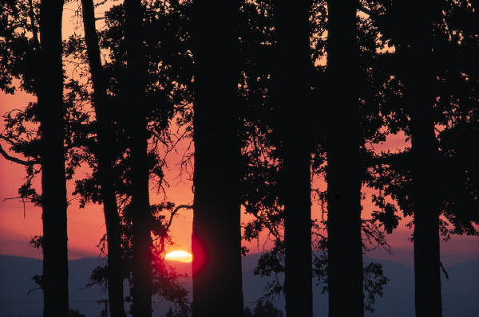
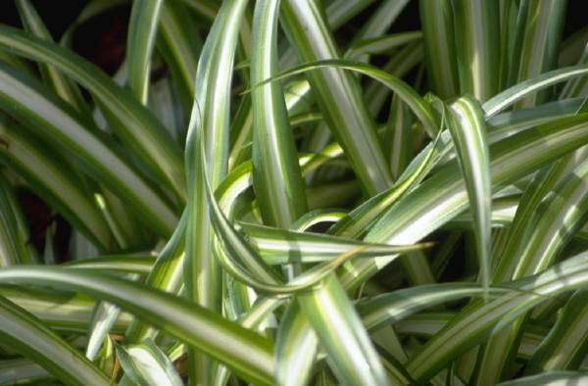
K fotosyntéze dochází v zelených částech rostlin

Slide 11
Fotosyntéza má 2 fáze
Světelná (probíhá pouze za světla)
Temnostní (děje nezávislé na světle)

Slide 12
fotorespirace
Proces opačný k fotosyntéze
Rostlina spotřebovává kyslík

Slide 13
test
- Patří voda mezi organické látky?
Ne, voda je látka anorganická
- Probíhá fotosyntéza ve květech rostlin?
Ne, fotosyntéza probíhá jen v zelených částech rostliny.
- Probíhá fotosyntéza v rostlinách v noci?
Temnostní fáze probíhá i za nedostatku světla.
- Vzniká při fotosyntéze kyslík nebo oxid uhličitý?
Při fotosyntéze vzniká kyslík. Oxid uhličitý je podmínkou fotosyntézy.

Slide 14
citace
Obrázky: Otevřená galerie Microsoft Office, 20.4.2012.
Text byl vytvořen autorkou 20.4.2012

